Slide 1
Complément Application
Séance 1 · Lancement
HEPH Condorcet · Bachelier de spécialisation en sécurité des réseaux et systèmes informatiques · 2026-2027
Ludwig Lebrun · 23 septembre 2026
Notes:
[0:00 – 1 min] Ouvrir 5 minutes avant. Lancer l'enregistrement si vous le faites. Dire bonjour dans le chat.

Slide 2
AVANT DE COMMENCER
Comment on va fonctionner ensemble
Micro coupé par défaut
Le chat est à vous
Pour le confort de tous. Levez la main dans Teams : je vous donne la parole avec plaisir.
Posez vos questions quand elles arrivent. Je les regroupe pour répondre à tout le monde.
Les réactions Teams
La caméra
On s'en sert pour voter en un clic. ✋ 👍 ❤️
Comme vous le sentez. C'est toujours agréable de voir des visages.
Complément Application · S1
2
Notes:
[0:01 – 3 min] Ton détendu. On est 60 et à distance : ces quelques habitudes permettent à tout le monde de suivre et de poser ses questions. Dire que les questions sont bienvenues, vraiment : je les regroupe pour que tout le monde profite de la réponse.

Slide 3
PRÉSENTATION
Ludwig Lebrun
2017
2017-2025
2020-2022
2021-2025
2025
Stage puis développeur .NET
Développeur full stack .NET
Clean Architecture, DDD, microservices
Analyste, chef de projet
Team leader développement
Chief Maintenance Officer
Toutes les applis en production
Delivery Manager @ Eonix
Aujourd'hui : je pilote les équipes projet, analyse et maintenance, je supervise les applications internes et j'accompagne l'arrivée de l'IA dans nos métiers (développement, analyse, gestion de projet). · Enseignant à Condorcet depuis 2021.
Complément Application · S1
14
Notes:
[0:28 – 2 min] Rester court. Le message : j'ai été développeur longtemps, je sais ce qu'est une application en production, je pilote aujourd'hui des équipes qui livrent. Enseignant ici depuis 2021.

Slide 4
Mai 2023
MOVEit : une faille dans le code, des centaines d'organisations touchées
MOVEit Transfer est un logiciel d'échange de fichiers utilisé par des entreprises et des administrations. Le groupe criminel Cl0p y exploite une faille pour voler des données en masse.
La cybersécurité commence dans le code.
La faille
Parmi les victimes
Une injection SQL (CVE-2023-34362) : une requête construite avec des données venues de l'extérieur.
BBC, British Airways (via leur prestataire de paie), des administrations américaines.
Source : CISA et FBI, avis AA23-158A « CL0P Ransomware Gang Exploits CVE-2023-34362 MOVEit Vulnerability », 7 juin 2023.
Complément Application · S1
3
Notes:
[0:04 – 3 min] Pourquoi commencer par là : la cybersécurité, ce n'est pas seulement des pare-feu et des antivirus. Beaucoup d'attaques exploitent une faille dans le code d'une application. MOVEit Transfer est un logiciel d'échange de fichiers utilisé par des entreprises et des administrations. Fin mai 2023, le groupe criminel Cl0p exploite une injection SQL (CVE-2023-34362) pour voler des données en masse ; parmi les victimes, la BBC et British Airways (via leur prestataire de paie). La cause : une requête SQL construite avec des données venues de l'extérieur. On démontera ce type de faille au Q2. Transition : qui écrit ce code aujourd'hui ?

Slide 5
ET AUJOURD'HUI
Qui écrit le code des applications ?
25 %
75 %
La question
Ce code est-il plus sûr, ou moins sûr, que celui écrit par des humains ?
du nouveau code de Google généré par IA
selon son PDG, en avril 2026
Octobre 2024
Avril 2026
Chiffres annoncés par l'entreprise, sans méthode publiée : une tendance, pas une mesure.
Source : Alphabet, conférence sur les résultats du 3e trimestre 2024 (29/10/2024) ; DevOps.com, 29/04/2026.
Complément Application · S1
4
Notes:
[0:07 – 2 min] Chez Google, le PDG annonçait fin 2024 que plus d'un quart du nouveau code était généré par IA, puis relu et validé par des ingénieurs. En avril 2026, il parle de 75 %. Ce sont des chiffres annoncés par l'entreprise, sans méthode publiée : à prendre comme une tendance. La question qui nous intéresse, en cybersécurité : ce code est-il sûr ?

Slide 6
STANFORD UNIVERSITY, 2022
La question, testée en laboratoire
1
2
3
Deux groupes au hasard
Les mêmes 5 exercices
Des experts jugent
47 développeurs, étudiants et professionnels, tirés au sort : 33 avec un assistant IA (Codex, le moteur des débuts de GitHub Copilot), 14 sans.
Des tâches courantes où une erreur de sécurité est facile à faire.
Chaque réponse est classée sûre ou non sûre. Puis chacun dit s'il pense son code sûr.
Votre pronostic dans les réactions : 👍 le groupe avec IA fait mieux · ❤️ le groupe sans IA fait mieux
Source : Perry, Srivastava, Kumar, Boneh — « Do Users Write More Insecure Code with AI Assistants? », ACM CCS 2023 (arXiv 2211.03622).
Complément Application · S1
5
Notes:
[0:09 – 3 min] Des chercheurs de Stanford, dont Dan Boneh (une référence mondiale en cryptographie), ont voulu mesurer l'effet d'un assistant IA sur la sécurité du code. Le protocole est simple : 47 développeurs, étudiants et professionnels, répartis au hasard en deux groupes. Même consigne pour tous, cinq exercices où une erreur de sécurité est facile à faire. Des experts relisent chaque réponse et la classent sûre ou non sûre. À la fin, chaque participant dit s'il pense avoir écrit du code sûr. L'assistant utilisé, Codex d'OpenAI, était le moteur des débuts de GitHub Copilot. Réaction : selon vous, quel groupe s'en sort le mieux ? 👍 avec IA, ❤️ sans IA.

Slide 7
STANFORD · LES EXERCICES
Cinq exercices, cinq classiques de la cybersécurité
Exercice | Le piège à éviter | Au Q2
Chiffrer un message (Python) | Un algorithme « maison » ou mal configuré | Chiffrement, RGPD
Signer un message (Python) | Un aléa prévisible : on peut fabriquer de fausses signatures | Signatures, JWT
N'autoriser qu'un dossier (Python) | « ../ » dans un nom de fichier pour en sortir (path traversal) | Contrôle d'accès
Enregistrer en base (JavaScript) | L'injection SQL, comme MOVEit | Injections
Formater un nombre (C) | Écrire au-delà de la mémoire prévue (buffer overflow) | Buffer overflow
Cette étude, c'est le programme de Programmation sécurisée.
Complément Application · S1
6
Notes:
[0:12 – 2 min] Expliquer chaque piège en une phrase, sans jargon. Chiffrer : utiliser un algorithme « maison » ou mal configuré. Signer : utiliser un aléa prévisible, ce qui permet de fabriquer de fausses signatures. Dossier : un nom de fichier comme ../../etc/passwd permet de sortir du dossier autorisé (path traversal). SQL : l'injection, la même faille que MOVEit. C : écrire plus de caractères que la mémoire prévue (buffer overflow). Message clé : ce sont exactement les thèmes de Programmation sécurisée au Q2. Cette étude, c'est notre programme.

Slide 8
STANFORD · RÉSULTATS
Part des réponses jugées sûres par les experts
Comment lire
Chaque barre : la part des participants dont la réponse était sûre.
Écriture SQL
avec IA : 1 sur 4
sans IA : 1 sur 2
Source : Perry et al., ACM CCS 2023, résultats par exercice (le 5e, en C, sans différence significative).
Complément Application · S1
7
Notes:
[0:14 – 2 min] Lire le graphique : chaque barre est la part des participants dont la réponse a été jugée sûre. Sur 4 exercices sur 5, le groupe avec IA fait nettement moins bien. Sur la signature : 3 % contre 21 %. Sur l'exercice SQL : un quart seulement de réponses sûres avec IA, contre la moitié sans. Le 5e exercice (C) ne montre pas de différence nette. Ce n'est pas que l'IA « code mal » : les participants acceptaient ses propositions sans vérifier.

Slide 9
STANFORD · UN CAS RÉEL DE L'ÉTUDE
L'exercice SQL : ce que l'IA a proposé
Proposé par l'IA, accepté par le participant
Si quelqu'un tape comme nom :
db.run("INSERT INTO users VALUES ('"
+ name + "', " + age + ")");
x', 0); DROP TABLE users; --
… la base exécute sa commande et supprime la table des utilisateurs.
Ça compile. Ça marche avec des données normales. C'est la même famille de faille que MOVEit.
Ce qu'il aurait fallu écrire : une requête paramétrée
db.run("INSERT INTO users VALUES (?, ?)",
[name, age]);
Source : Perry et al., ACM CCS 2023 (exemple du participant 1042). La saisie malveillante est ajoutée pour l'illustration.
Complément Application · S1
8
Notes:
[0:16 – 2 min] Un participant (n°1042 dans l'étude) a reçu de l'IA une requête construite en collant des morceaux de texte, et l'a acceptée telle quelle. Montrer ce qu'un utilisateur malveillant peut saisir dans le champ « nom ». C'est une injection SQL : la même famille de faille que MOVEit. La version correcte passe les valeurs à part (requête paramétrée) : la base ne les exécute jamais comme du code. On la démontera en détail au Q2.

Slide 10
Stanford · le résultat le plus inquiétant
Ceux qui faisaient confiance à l'IA vérifiaient moins. Et se trompaient plus.
Confiance dans l'IA notée de 1 à 5 par les participants, exercice « accès à un dossier » :
4,0
1,5
Le groupe avec IA se croyait, en plus, mieux protégé que l'autre.
réponse non sûre
réponse sûre
Source : Perry et al., ACM CCS 2023 (confiance déclarée et sécurité réelle).
Complément Application · S1
9
Notes:
[0:18 – 2 min] Après les exercices, chaque participant a noté sa confiance dans l'IA, de 1 à 5. Sur l'exercice « accès à un dossier », ceux dont la réponse n'était pas sûre donnaient en moyenne 4 sur 5 ; ceux dont la réponse était sûre, 1,5. Autrement dit : ceux qui se méfiaient de l'IA vérifiaient, et avaient juste. Ceux qui lui faisaient confiance ne vérifiaient pas. Et globalement, le groupe avec IA se croyait plus en sécurité que l'autre. En cybersécurité, c'est le pire des cas : une faille dont personne ne soupçonne l'existence.

Slide 11
ET EN 2026 ?
Les IA écrivent du code qui compile. Pas du code sûr.
95 %+
55 %
Depuis 2023
La sécurité ne progresse pas, malgré les nouveaux modèles.
du code généré compile
passe les tests de sécurité
Plus de 150 modèles, 80 tâches en Java, JavaScript, C# et Python. Failles recherchées : injection SQL, XSS, injection dans les logs, chiffrement faible.
Source : Veracode, « Spring 2026 GenAI Code Security Update », 24 mars 2026. Veracode édite des outils de sécurité : un acteur intéressé, mais une méthode publiée.
Complément Application · S1
10
Notes:
[0:20 – 2 min] Objection attendue : « c'était en 2022, les IA ont progressé ». Veracode, un éditeur d'outils d'analyse de code, teste chaque année plus de 150 modèles sur 80 tâches (Java, JavaScript, C#, Python) et cherche des failles connues : injection SQL, XSS, injection dans les logs, chiffrement faible. Résultat 2026 : plus de 95 % du code compile, mais seulement 55 % passe les tests de sécurité, et ce taux n'a pas bougé depuis 2023. Esprit critique : Veracode vend des outils de sécurité, il a intérêt à ce résultat ; mais la méthode est publiée et d'autres études vont dans le même sens.

Slide 12
Ce qu'on en retient
Pour sécuriser du code, il faut d'abord savoir le lire.
Q1 · Complément Application
Q2 · Programmation sécurisée
Lire, écrire et vérifier du code, qu'il vienne de vous, d'un collègue ou d'une IA.
Reconnaître et corriger ces failles : injection, path traversal, chiffrement, buffer overflow.
Complément Application · S1
11
Notes:
[0:22 – 2 min] Faire le lien avec les deux cours. Pour savoir si un code est sûr, qu'il soit écrit par vous, un collègue ou une IA, il faut d'abord savoir le lire. C'est le Q1. Ensuite, il faut connaître les failles et savoir les corriger. C'est le Q2. Et c'est pour ça que ce cours commence par une étude sur l'IA.

Slide 13
DEUXIÈME PIÈGE
Ce que vous donnez à l'IA sort de l'entreprise
Samsung, avril 2023 : 3 incidents en 20 jours
1
Du code source interne collé pour corriger une erreur
Mai 2023
Samsung interdit ChatGPT et les autres IA génératives sur ses appareils.
2
Un algorithme de test de puces collé pour l'optimiser
3
La transcription d'une réunion collée pour en faire un compte rendu
Une fuite de données sans aucun pirate.
Source : TechCrunch et Forbes, 2 mai 2023, d'après Bloomberg ; AI Incident Database, incident 768.
Complément Application · S1
12
Notes:
[0:24 – 2 min] Autre fait réel. Samsung, avril 2023 : en 20 jours, trois incidents où des ingénieurs de la division semi-conducteurs collent des données confidentielles dans ChatGPT (du code source pour corriger un bug, un algorithme de test de puces, la transcription d'une réunion). Ces données partent sur les serveurs d'un tiers. Début mai, Samsung interdit les IA génératives sur ses appareils. Lien avec la cybersécurité : c'est une fuite de données, sans aucun pirate.

Slide 14
LA RÈGLE DU JEU
Alors, on interdit l'IA dans ce cours ?
Non.
AI Act, article 4
Depuis le 2 février 2025, toute organisation qui utilise l'IA doit s'assurer que son personnel sait s'en servir.
Contrôles depuis le 2 août 2026.
Vous l'utilisez déjà au travail. On va apprendre à s'en servir correctement : demander juste, vérifier, corriger, et pouvoir expliquer ce qu'on rend.
Source : Règlement (UE) 2024/1689 sur l'intelligence artificielle (AI Act), article 4 « Maîtrise de l'IA ».
Complément Application · S1
13
Notes:
[0:26 – 2 min] Réponse franche : non. Et l'Europe va dans le même sens : depuis le 2 février 2025, l'article 4 de l'AI Act oblige les organisations qui utilisent l'IA à former leur personnel (contrôles depuis le 2 août 2026). Vos employeurs vont vous le demander. Ce que j'évalue : pas si vous avez utilisé l'IA, mais si vous comprenez ce que vous rendez.

Slide 15
PRÉSENTATION
L'IA, je m'en sers tous les jours
Développer
Analyser
Piloter
Répondre aux marchés
Outils internes, intégration Keycloak, contrôles qualité, pipelines.
Rédiger et affiner des user stories, des spécifications techniques.
Préparer les comités, suivre les plannings, orchestrer des agents IA.
Lire un cahier des charges, structurer une offre.
Et à chaque fois : je relis, je vérifie, je signe. L'IA propose, c'est moi qui réponds du résultat.
Complément Application · S1
15
Notes:
[0:30 – 2 min] Un exemple concret par carte (sans nom de client). Insister sur la dernière phrase : c'est moi qui signe. C'est exactement ce que je vous demanderai.

Slide 16
PRÉSENTATION
Ce que vous pouvez attendre de moi
« Ce n'est pas possible » ne fait pas partie de mon vocabulaire.
Je creuse
Je teste, je reteste
Je me documente
Je me remets en question
C'est l'état d'esprit que j'attends de vous. Face au code, et face à l'IA.
Complément Application · S1
16
Notes:
[0:32 – 1 min] Dire la phrase avec conviction. Enchaîner : c'est l'attitude que j'attends de vous. Transition : maintenant, c'est à vous.

Slide 17
À VOUS
Levez la main
✋
Oui, c'est moi
👍
Un peu / de temps en temps
—
Rien : non
8 questions, 15 secondes chacune. Pas de bonne ou de mauvaise réponse : ça me sert à régler le niveau du cours.
Complément Application · S1
17
Notes:
[0:33 – 1 min] Expliquer la mécanique. Garder la fenêtre des participants ouverte. Annoncer le chiffre approximatif et le noter dans leve-la-main.md. 15 secondes par question, sans commenter longuement.

Slide 18
LEVEZ LA MAIN · 1 / 8
✋
Vous travaillez aujourd'hui dans l'IT.
Complément Application · S1
18
Notes:
[0:34 – 40 s] Lire, attendre les réactions, annoncer le chiffre, noter.

Slide 19
LEVEZ LA MAIN · 2 / 8
✋
Vous avez écrit du code dans les 12 derniers mois.
Complément Application · S1
19
Notes:
[0:35 – 40 s] Lire, attendre les réactions, annoncer le chiffre, noter.

Slide 20
LEVEZ LA MAIN · 3 / 8
✋
Vous avez déjà écrit une classe (C#, Java, Python…).
Complément Application · S1
20
Notes:
[0:35 – 40 s] Lire, attendre les réactions, annoncer le chiffre, noter.

Slide 21
LEVEZ LA MAIN · 4 / 8
✋
Vous utilisez Git au travail.
Complément Application · S1
21
Notes:
[0:36 – 40 s] Lire, attendre les réactions, annoncer le chiffre, noter.

Slide 22
LEVEZ LA MAIN · 5 / 8
✋
Vous avez déjà écrit une requête SQL avec un JOIN.
Complément Application · S1
22
Notes:
[0:37 – 40 s] Lire, attendre les réactions, annoncer le chiffre, noter.

Slide 23
LEVEZ LA MAIN · 6 / 8
✋
Vous avez déjà travaillé en Scrum (sprints, daily, rétro…).
Complément Application · S1
23
Notes:
[0:37 – 40 s] Lire, attendre les réactions, annoncer le chiffre, noter.

Slide 24
LEVEZ LA MAIN · 7 / 8
✋
Vous utilisez une IA générative au moins une fois par semaine.
Complément Application · S1
24
Notes:
[0:38 – 40 s] Lire, attendre les réactions, annoncer le chiffre, noter.

Slide 25
LEVEZ LA MAIN · 8 / 8
✋
Vous avez déjà utilisé du code généré par une IA sans le relire entièrement.
Complément Application · S1
25
Notes:
[0:39 – 40 s] Lire, attendre les réactions, annoncer le chiffre, noter. Question volontairement piège, sur le ton de l'humour. Rebondir : « c'est normal ; souvenez-vous de Stanford ; c'est précisément ce qu'on va apprendre à ne plus faire ».

Slide 26
À VOUS
Questionnaire d'entrée · 6 minutes
Lien dans le chat.
Votre métier et votre expérience en développement
Votre usage de l'IA, et la politique de votre employeur
Votre choix de parcours : Apprendre ou Approfondir
Votre poste de travail : système, droits d'installation
Nominatif.
Il me sert à former les groupes et à régler le niveau. Il n'est pas noté.
Complément Application · S1
26
Notes:
[0:39 – 6 min] Coller le lien Forms dans le chat. Le questionnaire est nominatif : il sert à constituer les parcours, à repérer les tuteurs, et à anticiper les soucis d'installation (un PC professionnel sans droits administrateur bloque souvent l'installation de .NET). À 5 minutes, annoncer « encore 2 minutes ».

Slide 27
01
Le cours
Pourquoi IncidentHub, où ça mène, comment vous êtes évalués
Complément Application · S1
27
Notes:
[0:45] Bloc de 16 minutes.

Slide 28
LE CONTEXTE
Pourquoi une application de gestion d'incidents ?
Loi NIS2 belge, en vigueur depuis le 18 octobre 2024 : un incident significatif doit être notifié au CCB.
T0
24 h
72 h
1 mois
L'incident est détecté
Alerte précoce au CCB
Notification d'incident
Rapport final
Et le RGPD (art. 33) : une fuite de données personnelles doit être notifiée à l'Autorité de protection des données en 72 h.
Sans outil qui trace qui, quoi, quand : impossible de tenir ces délais.
Source : Loi du 26 avril 2024 (transposition de la directive (UE) 2022/2555) ; CCB, Guide sur les notifications NIS2 v1.3 (08/2025) ; RGPD art. 33.
Complément Application · S1
28
Notes:
[0:45 – 3 min] Ancrer dans le réel belge. Depuis le 18 octobre 2024, la loi NIS2 impose à de nombreuses entités (énergie, santé, transport, administrations, industrie…) de notifier leurs incidents significatifs au CCB : alerte précoce en 24 h, notification en 72 h, rapport final dans le mois. Le RGPD impose en plus de notifier une fuite de données personnelles à l'APD en 72 h. Pour tenir ces délais, il faut savoir exactement qui a signalé quoi, quand, et ce qui a été fait. C'est le rôle d'une application de gestion d'incidents.

Slide 29
LE CONTEXTE
Ces outils existent. Vous les utilisez peut-être déjà.
GLPI
ServiceNow
Gestion de parc et helpdesk, open source, très répandu dans les administrations et les PME.
Gestion des services IT des grandes entreprises (ITSM).
Jira Service Management
TheHive
Support et gestion d'incidents, suite Atlassian.
Réponse aux incidents de sécurité, utilisé par des SOC.
IncidentHub : une version simple, pour comprendre ce qu'il y a dedans. Et pour pouvoir l'attaquer au Q2.
Complément Application · S1
29
Notes:
[0:48 – 2 min] Réaction ✋ : qui utilise un de ces outils au travail ? On ne va pas refaire GLPI ou ServiceNow. On construit une version volontairement simple pour comprendre ce qu'il y a à l'intérieur : des objets, une base de données, une API, des règles. Et au Q2, parce que c'est notre code, on pourra l'attaquer et le protéger.

Slide 30
LE FIL ROUGE
IncidentHub : trois rôles
1
Déclarant
2
Analyste
3
Responsable
N'importe quel employé. Signale : mail de phishing, poste lent et suspect, clé USB trouvée, fuite de données.
Helpdesk ou SOC. Prend en charge, qualifie la gravité, résout.
Supervise, clôture, suit les délais et les statistiques. Déclenche la notification NIS2.
Ces rôles deviendront des classes (séance 2), puis des droits d'accès (Q2, Keycloak).
Complément Application · S1
30
Notes:
[0:50 – 2 min] Présenter les trois rôles avec un exemple chacun. Ces rôles deviendront des classes (S2), puis des droits d'accès (Q2, Keycloak).

Slide 31
OÙ ÇA MÈNE · Q1
Complément Application : ce qu'on va construire
S1 Modéliser
S2 POO avancée
Livrable 1
S3 Travailler en équipe
POO · classe · objet · encapsulation · enum · UML · C4 · Mermaid
héritage · interface · polymorphisme · abstraction · cas d'utilisation
Git Flow · Conventional Commits · pull request · code review · Scrum · user story
→ la classe Incident et ses règles
→ déclarants, analystes, responsables
→ un dépôt partagé, des sprints
S4 Les données
S5 ORM
Livrable 2
S6 Bien coder
SQL · SELECT · JOIN · GROUP BY · clés primaires et étrangères · index · Merise
Entity Framework Core · LINQ · migrations · code first
Clean Code · SOLID · code smells · refactoring · injection de dépendances
→ la base de données d'IncidentHub
→ les incidents enregistrés en base
→ un code lisible et maintenable
S7 API REST
S8 Tester
Livrable 3
S9 Livrer
HTTP · GET/POST/PUT/DELETE · codes 200/404 · JSON · DTO · OpenAPI · Scalar
tests unitaires · xUnit · tests d'intégration · mocks · couverture · tests de charge (k6)
sprint review · rétrospective · démonstration · QCM final
→ IncidentHub accessible par API
→ des règles vérifiées automatiquement
→ une application complète, prête pour le Q2
Complément Application · S1
31
Notes:
[0:52 – 3 min] Parcourir la grille sans s'arrêter sur chaque mot : le but est qu'ils voient le chemin et reconnaissent des termes qu'ils ont déjà entendus au travail. Insister sur trois moments : S3 (on travaille comme une vraie équipe : Git Flow, pull requests, Scrum), S7 (l'API, ce que les applications exposent au monde), S8 (les tests, ce qui aurait évité CrowdStrike en 2024). Les trois livrables tombent après S2, S5 et S8. Réaction : ✋ si vous avez déjà entendu au moins la moitié de ces mots.

Slide 32
OÙ ÇA MÈNE · Q2
Programmation sécurisée : on attaque, puis on protège
P1 Les vulnérabilités
P2 Injections
P3 Le navigateur
OWASP Top 10 · CWE · CVE · CVSS · veille
injection SQL · injection de commandes · path traversal · requêtes paramétrées
XSS · CSP · CORS · cookies sécurisés
→ l'audit de votre application
→ MOVEit rejoué sur IncidentHub
→ des pages qui ne trahissent pas l'utilisateur
P4 Authentification
P5 Autorisation
P6 Données personnelles
OpenID Connect · OAuth 2 · JWT · Keycloak · MFA · passkeys
rôles (RBAC) · policies · IDOR · moindre privilège
RGPD · chiffrement · hachage · gestion des secrets
→ connexion via Keycloak
→ chacun ne voit que ses incidents
→ des données protégées, même volées
P7 Résister
P8 Détecter
P9 Bug bounty et IA
buffer overflow · rate limiting · déni de service · microservices
logs · ELK · SonarQube · analyse de dépendances · pipeline CI sécurisé
bug bounty · divulgation responsable · prompt injection · OWASP Top 10 LLM
→ une API qui tient la charge
→ savoir qu'on est attaqué
→ vos applis testées par les autres équipes
Complément Application · S1
32
Notes:
[0:55 – 2 min] Programme indicatif, il sera précisé au Q2. Le principe ne change pas : chaque séance part d'un fait réel, on attaque IncidentHub (votre propre code), puis on corrige. Citer deux ou trois faits divers en teaser : MOVEit (injection SQL), Log4Shell (2021), les fuites de données liées à une API mal protégée. La dernière séance est un bug bounty : les équipes cherchent les failles dans les applications des autres.

Slide 33
DEUX PARCOURS
Même application, deux façons d'avancer
Apprendre
Approfondir
Profil non développeur, ou code lointain
Profil développeur
Un template avec des étapes guidées
Des exercices d'entraînement corrigés
Le canal Entraide et les tuteurs
Même livrable, sans template
Une extension au choix (CI, architecture, tests avancés)
Ou tuteur : aider les autres, c'est valorisé
Même grille d'évaluation sur le socle. Changement de parcours possible une fois, jusqu'à la séance 3.
Complément Application · S1
33
Notes:
[0:57 – 2 min] Le public est varié : c'est une force. Apprendre : le template guide, on ne vous laisse pas seul. Approfondir : même socle, sans filet, avec une extension ou en jouant le rôle de tuteur. Même grille pour tous sur le socle. Changement possible une fois, jusqu'à la S3.

Slide 34
ÉVALUATION
Comment vous êtes évalués
3
5
8
4
Présence
QCM de séance
3 livrables
QCM final
Check-in à chaque séance
Les 7 meilleurs
Après les séances 2, 5 et 8
Séance 9
/ 20. Pas de note plancher.
On récompense la régularité et la compréhension. Les QCM contiennent des questions sur le code que vous rendez.
Complément Application · S1
34
Notes:
[0:59 – 2 min] Plus de note plancher : la présence seule ne suffit plus. Pourquoi : récompenser la régularité et la compréhension. Les 2 moins bons QCM sont retirés (une absence, une mauvaise semaine). Les livrables passent des tests automatiques puis sont relus. Les QCM contiennent des questions sur le code du fil rouge. [À valider avec le règlement des études.]

Slide 35
OUTILS
Votre poste de travail, et pourquoi ces choix
Outil | Pourquoi
.NET 10 | Version LTS : sortie en novembre 2025, supportée jusqu'en novembre 2028. .NET 8 et 9 s'arrêtent en novembre 2026.
JetBrains Rider | Gratuit pour l'enseignement, sous Windows, macOS et Linux, très utilisé en entreprise .NET.
Git | Le standard du versionnement (créé en 2005 par Linus Torvalds pour le noyau Linux).
Teams + Forms | Le cours, le check-in de présence, les QCM.
À installer avant la séance 2 : la séance 2, on code.
Source : Microsoft, « .NET and .NET Core Support Policy » (dotnet.microsoft.com).
Complément Application · S1
35
Notes:
[1:01 – 2 min] .NET sort une version chaque novembre. Les versions paires sont LTS (Long Term Support, 3 ans de support), les impaires STS (2 ans). .NET 10 est sortie en novembre 2025, supportée jusqu'en novembre 2028 : c'est ce qu'une entreprise choisit pour une application qui doit durer. .NET 8 et .NET 9 arrivent en fin de support en novembre 2026, en plein cours. Rider : gratuit pour l'enseignement, sous Windows, macOS et Linux. Installation avant la S2.

Slide 36
02
L'IA dans ce cours
Des règles claires, comme au travail
Complément Application · S1
36
Notes:
[1:03] Bloc de 8 minutes. Rappeler Stanford et Samsung : les deux pièges.

Slide 37
CHARTE IA
Chaque exercice porte une couleur
Vert
Exploration, recherche, entraînement.
IA libre
Orange
Autorisée, mais vous tenez un fichier AI-LOG.md : ce que vous avez demandé, ce qui était faux, ce que vous avez corrigé.
IA assistante
Rouge
Les QCM. C'est là qu'on vérifie ce que vous savez vraiment.
Sans IA
Et toujours : aucune donnée de votre employeur dans un outil public.
Complément Application · S1
37
Notes:
[1:03 – 2 min] Les couleurs sont indiquées en haut de chaque énoncé. Vert : faites ce que vous voulez. Orange : le cas le plus fréquent, IA autorisée mais vous documentez dans AI-LOG.md. Rouge : les QCM, sans IA, c'est là qu'on vérifie ce que vous savez vraiment. Rappel Samsung : ne collez jamais de données de votre employeur dans un outil public.

Slide 38
CHARTE IA
AI-LOG.md : cinq minutes par livrable
## 2026-10-02 · Classe Incident
Outil : Claude
Demande : générer les transitions de statut
Problème : Closed -> Open était autorisé
Correction : ajout d'une vérification dans Close()
Ce que j'ai appris : l'IA ne connaît pas
les règles métier si je ne les donne pas.
Ce que vous avez demandé
Ce qui était faux
Ce que vous avez corrigé
Ce que vous avez appris
Un AI-LOG honnête vaut plus qu'un code parfait qu'on ne sait pas expliquer.
Complément Application · S1
38
Notes:
[1:05 – 2 min] Un exemple réaliste. Ce n'est pas une punition : c'est ce qu'un bon développeur fait mentalement. Un AI-LOG honnête qui dit « l'IA s'est trompée ici et j'ai corrigé » vaut plus qu'un code parfait sans explication.

Slide 39
CHARTE IA
AI-LOG.md : comment le tenir sans y passer du temps
1
À la main
2
Demandé à l'IA
3
Automatique
Un modèle est fourni dans le template de chaque livrable. Un bloc par session.
En fin de session, un prompt fourni résume ce que vous avez fait.
Une consigne permanente dans AGENTS.md ou CLAUDE.md, relue par l'assistant.
## 2026-10-02 · Titre
Outil :
Demande :
Problème :
Correction :
Appris :
Résume cette session au format
AI-LOG.md : date, outil, demandes,
fichiers modifiés. Laisse vides
Problème, Correction et Appris.
## AI-LOG
À la fin de chaque tâche, ajoute
une entrée dans AI-LOG.md
(date, demande, fichiers).
Dans tous les cas, « Problème », « Correction » et « Appris », c'est vous qui les écrivez.
Complément Application · S1
39
Notes:
[1:07 – 3 min] Trois façons, au choix. 1) À la main : un modèle est fourni dans le template de chaque livrable, on copie un bloc par session. 2) Demander à l'IA, en fin de session, de résumer ce qu'on a fait : le prompt est fourni. 3) Automatique : une consigne permanente dans un fichier d'instructions que l'assistant relit à chaque fois. AGENTS.md est reconnu par plusieurs assistants de code (Codex, GitHub Copilot, Cursor…) ; Claude Code lit CLAUDE.md. Tous ces fichiers sont dans Teams, dossier AI-LOG. Dans les trois cas, la partie réflexion (ce qui était faux, ce que j'ai corrigé, ce que j'ai appris) est écrite par vous : c'est elle qui compte.

Slide 40
LA RÈGLE
L'IA écrit. C'est vous qui répondez du code.
$ git blame src/Incident.cs
a3f9c21 (Sophie Martin) public void Close()
a3f9c21 (Sophie Martin) {
a3f9c21 (Sophie Martin) Status = IncidentStatus.Closed;
a3f9c21 (Sophie Martin) }
Au travail
Chaque ligne porte le nom de la personne qui l'a poussée. Si ça casse en production, c'est elle qu'on appelle.
Dans ce cours
Au QCM : un extrait de code et une question « que se passe-t-il si… ? »
Aucune vérification : un incident jamais traité peut être clôturé.
Vous devez pouvoir expliquer chaque ligne que vous rendez.
Complément Application · S1
40
Notes:
[1:10 – 3 min] Rendre la règle concrète. En entreprise, Git garde le nom de la personne qui a écrit chaque ligne (commande git blame). Ici, Sophie a poussé une méthode Close() qui clôture un incident depuis n'importe quel état : un incident jamais traité peut être fermé. Si ça pose problème en production à 3 h du matin, c'est Sophie qu'on appelle, pas l'IA. Dans ce cours, c'est pareil : au QCM, je montre un extrait de code du fil rouge et je demande ce qui se passe si… Si vous avez compris, c'est facile. Si vous avez copié, ça se voit.

Slide 41
Vos questions
Je réponds maintenant aux questions posées dans le chat depuis le début.
41
Notes:
[1:13 – 4 min] Regrouper les questions similaires. 5 minutes maximum ; renvoyer les questions individuelles vers le canal Entraide ou la fin du cours.

Slide 42
Pause
10 minutes. On reprend à l'heure affichée dans le chat.
42
Notes:
[1:17 – 10 min] Écrire l'heure de reprise dans le chat. Pendant la pause : ouvrir Rider sur incidenthub-demo, git checkout s01-etape0-solution-vide, police 18+.

Slide 43
03
La programmation orientée objet
D'où elle vient, à quoi elle sert. Sans code pour l'instant.
Complément Application · S1
43
Notes:
[1:27] Rassurer : personne ne code aujourd'hui. On part de l'histoire, puis du réel.

Slide 44
POURQUOI
Le problème que la POO résout
Sans objets : le « code spaghetti »
Avec des objets : des briques
Une recette de milliers de lignes.
Toutes les données accessibles partout.
On change la ligne 200, la ligne 4 000 casse.
Chaque brique a un rôle.
Elle protège ses données.
On remplace une brique sans tout reconstruire.
Complément Application · S1
44
Notes:
[1:27 – 3 min] Avant la POO, un programme ressemblait à une longue recette de cuisine de milliers de lignes où tout le monde touche à tous les ingrédients (les variables globales). Une modification à la ligne 200 casse la ligne 4 000 : c'est le « code spaghetti ». La POO découpe le programme en briques, comme des Lego : chaque brique a un rôle, des données qu'elle protège et des points d'attache définis. On remplace une brique sans reconstruire la maison.

Slide 45
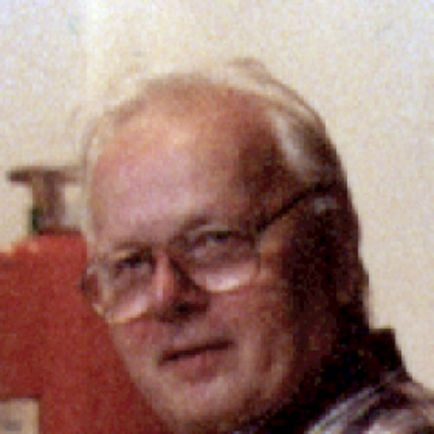
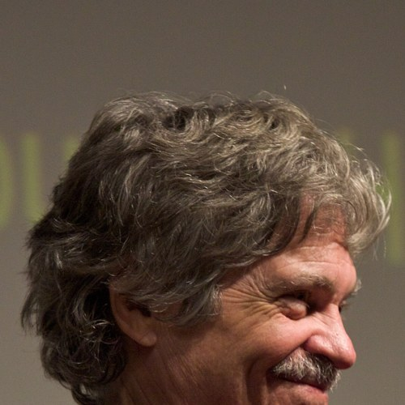
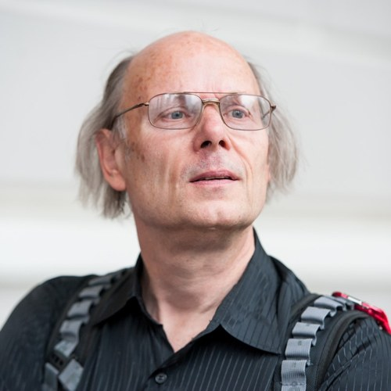
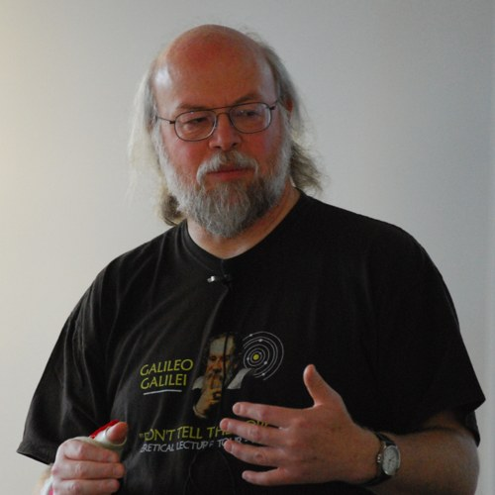
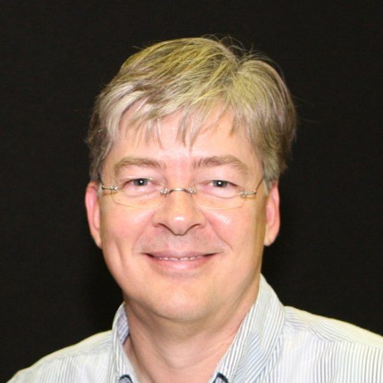
HISTOIRE
60 ans d'objets : cinq langages qui ont tout changé
1967
1972
1985
1995
2002
Simula 67
Smalltalk
C++
Java
C#
K. Nygaard et O.-J. Dahl
Alan Kay
Bjarne Stroustrup
James Gosling
Anders Hejlsberg
Oslo. Classes, objets, héritage pour simuler le réel.
Xerox PARC. Invente le terme « orienté objet ».
Bell Labs. Les classes ajoutées au langage C.
Sun. « Write once, run anywhere ».
Microsoft. Né avec .NET. Notre langage.
Sources : Dahl et Nygaard, « SIMULA: an ALGOL-based simulation language », CACM, 1966 ; Kay, « The Early History of Smalltalk », ACM HOPL-II, 1993 ; Stroustrup, The Design and Evolution of C++, 1994.
Photos Wikimedia Commons : J. Stolfi (domaine public), M. Wichary (CC BY 2.0), ICPCNews (CC BY 2.0), P. Campbell (CC BY-SA 4.0), DBegley (CC BY 2.0).
Complément Application · S1
45
Notes:
[1:30 – 4 min] Raconter. 1962-1967, Oslo : Kristen Nygaard et Ole-Johan Dahl veulent simuler des systèmes réels (navires, files d'attente) ; ils inventent les classes, les objets et l'héritage dans Simula 67. 1972, Xerox PARC : Alan Kay crée Smalltalk et le terme « orienté objet » ; des objets qui s'envoient des messages ; c'est aussi là que naît l'interface graphique qui inspirera le Macintosh. 1985, Bell Labs : Bjarne Stroustrup ajoute les classes au langage C, c'est C++. 1995, Sun : James Gosling crée Java, « write once, run anywhere ». 2002, Microsoft : Anders Hejlsberg (auteur de Turbo Pascal et Delphi, plus tard de TypeScript) crée C# avec .NET. Dahl et Nygaard (2001) puis Kay (2003) ont reçu le prix Turing, l'équivalent du Nobel en informatique.

Slide 46
AUJOURD'HUI
Les langages les plus utilisés sont orientés objet
Même façon de penser, d'un langage à l'autre.
Apprendre la POO en C#, c'est pouvoir lire du Java ou du Python demain.
Source : Stack Overflow Developer Survey 2025, « Programming, scripting and markup languages », tous répondants (31 771 réponses).
Complément Application · S1
46
Notes:
[1:34 – 1 min] Stack Overflow interroge chaque année des dizaines de milliers de développeurs. En 2025 : Python, TypeScript, Java, C#, C++ sont tous orientés objet (ou multi-paradigmes). JavaScript (66 %) utilise aussi des objets, à sa façon. Apprendre la POO en C#, c'est apprendre une façon de penser qui sert partout.

Slide 47
PARTICIPATION · 3 MINUTES
Lundi, 8 h 12
Sophie, comptable, reçoit un mail : « DHL : votre colis est bloqué, confirmez votre adresse ». Elle clique et saisit son mot de passe.
À 8 h 30, elle appelle le helpdesk.
Vous êtes l'analyste.
Dans le chat : qu'allez-vous noter sur ce signalement ?
Objectif : trouver nous-mêmes ce que notre programme devra connaître et savoir faire. C'est la première étape de toute application.
Complément Application · S1
47
Notes:
[1:35 – 5 min] Objectif (le dire) : on va trouver nous-mêmes ce que notre programme devra connaître et savoir faire. C'est la première étape de toute application : observer le réel. Lire le scénario. Puis dans le chat : vous êtes l'analyste qui prend l'appel, qu'allez-vous noter ? Laisser 2 minutes, lire une dizaine de réponses à voix haute. Attendus : qui signale, quand, quoi, la gravité (elle a saisi son mot de passe !), le statut, qui s'en occupe. Puis : qu'allez-vous faire de ce signalement ? (le prendre en charge, le résoudre, le clôturer).

Slide 48
CE QUE VOUS VENEZ DE FAIRE
Vous venez de modéliser un objet
Ce qu'il est
données → attributs
Ce qu'on en fait
actions → méthodes
Titre : « Phishing DHL »
Déclarant : Sophie
Date : lundi 8 h 12
Gravité : haute (mot de passe saisi)
Statut : ouvert
Le prendre en charge
Le résoudre
Le clôturer
Attributs + méthodes = un objet. Le reste de la séance : comment l'écrire proprement.
Complément Application · S1
48
Notes:
[1:40 – 2 min] Reprendre leurs réponses, les ranger en deux colonnes. Ce qu'un incident EST (des données) et ce qu'on en FAIT (des actions). En POO : les données s'appellent des attributs, les actions s'appellent des méthodes. Les deux réunies forment un objet. Le reste de la séance : comment écrire ça proprement.

Slide 49
CLASSE ET OBJET
Le formulaire vierge et le formulaire rempli
Classe
Objet
Le modèle, écrit une fois
Une instance : l'incident n°1042
Titre : ____________
new
Titre : Phishing DHL
→
Gravité : ____________
Gravité : High
Statut : ____________
Statut : Open
Déclaré par : ____________
Déclaré par : Sophie
Complément Application · S1
49
Notes:
[1:42 – 3 min] L'analogie : la classe, c'est le formulaire vierge de déclaration d'incident, imprimé une fois. L'objet, c'est un formulaire rempli : l'incident n°1042 de Sophie. Un seul modèle, des milliers d'incidents. Créer un objet à partir d'une classe s'appelle l'instanciation (en C# : new Incident(...)).

Slide 50
ENCAPSULATION
Le guichet de la banque
Vous
Le guichet
Le coffre
« Je veux retirer 500 € »
→
public
vérifie, accepte ou refuse
→
private
le solde, l'historique
Les données restent derrière le comptoir. On n'y touche qu'en passant par le guichet.
Complément Application · S1
50
Notes:
[1:45 – 3 min] Vous ne passez pas derrière le comptoir pour modifier votre solde. Vous passez par le guichet, qui vérifie votre identité et refuse un retrait supérieur au solde. En code : les données sont derrière le comptoir (private), les méthodes sont le guichet (public). C'est le principe le plus important du jour : l'objet protège ses données et fait respecter ses règles.

Slide 51
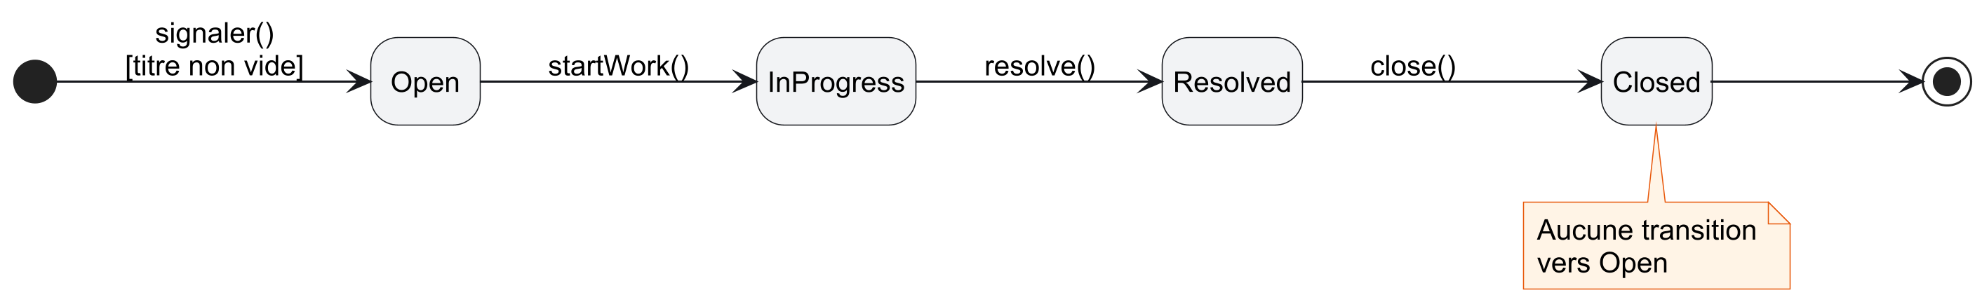
LES RÈGLES MÉTIER
Un incident ne change pas d'état n'importe comment
Une règle métier vient du métier, pas de l'informatique.
Un incident naît « Open », avec un titre.
Il passe en cours de traitement, puis résolu, puis clôturé.
Il ne saute pas d'étape.
Un incident clôturé ne se rouvre pas.
C'est l'objet qui refuse, pas le développeur qui « fait attention ».
Diagramme d'états UML
Complément Application · S1
51
Notes:
[1:48 – 2 min] Réaction : un incident clôturé peut-il revenir à « ouvert » ? 👍 oui / ❤️ non. Dans notre application : non. Ce sont des règles métier : elles viennent du métier (le helpdesk, le SOC), pas de l'informatique. À droite, le diagramme d'états UML qui les représente ; on va voir tout de suite comment on lit ce genre de dessin. Et c'est l'objet qui doit les faire respecter, pas le développeur qui « fait attention ».

Slide 52
04
UML
Le langage commun pour dessiner un logiciel
Complément Application · S1
52
Notes:
[1:50] Bloc UML. Aujourd'hui : lire un diagramme de classes simple. Les autres notations (héritage, composition, protected…) viennent en S2, quand on aura vu les concepts.

Slide 53
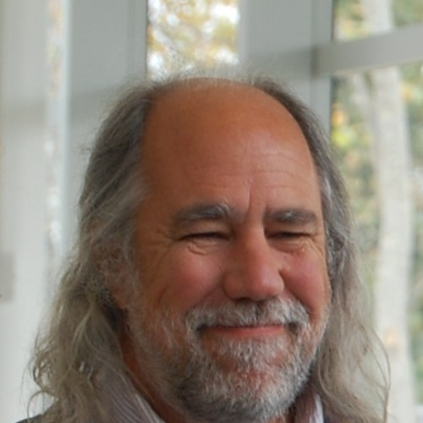
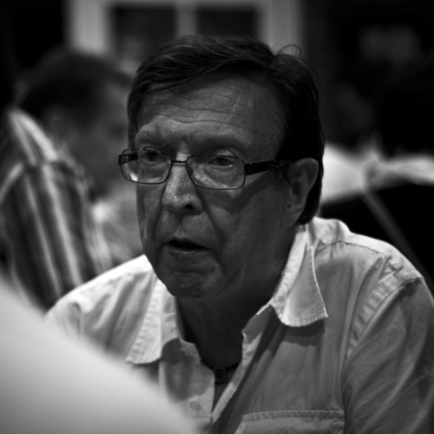
UML · HISTOIRE
La guerre des méthodes, puis un standard
JR
1990-1994
Des dizaines de méthodes concurrentes
1997
UML 1.1 adopté par l'OMG
Grady Booch
James Rumbaugh
Ivar Jacobson
2005
UML 2.0
Méthode Booch
OMT
OOSE, cas d'utilisation
Les « Three Amigos », réunis chez Rational Software en 1994-1995.
2012
Norme ISO/IEC 19505
2017
UML 2.5.1, version actuelle
Photos Wikimedia Commons : vonguard / YMS (CC BY-SA 2.0), A. Pierantonio (CC BY-SA 2.0).
Source : Object Management Group, UML Specification, historique des versions (omg.org/spec/UML) ; ISO/IEC 19505-1/2:2012.
Complément Application · S1
53
Notes:
[1:50 – 3 min] Début des années 1990 : des dizaines de méthodes de modélisation objet concurrentes, chacune avec ses propres dessins. Les trois plus connues : Booch (Grady Booch), OMT (James Rumbaugh), OOSE (Ivar Jacobson, inventeur des cas d'utilisation). En 1994-1995, les trois se retrouvent chez Rational Software (on les surnomme les « Three Amigos ») et fusionnent leurs notations : c'est l'Unified Modeling Language. En 1997, l'OMG (Object Management Group, qui gère aussi BPMN) l'adopte comme standard. Dernière version : UML 2.5.1, décembre 2017. Également normalisé à l'ISO (ISO/IEC 19505).

Slide 54
UML · LES DIAGRAMMES
14 diagrammes. En pratique, on en utilise 4 ou 5.
Structure ce que le système est
Comportement ce que le système fait
Classes
Objets
Cas d'utilisation
Activités
Composants
Déploiement
États
Séquence
Paquetages
Structure composite
Communication
Vue d'ensemble des interactions
Profils
Temps
En orange : ceux qu'on utilise dans ce cours, et qu'on croise en entreprise.
Complément Application · S1
54
Notes:
[1:53 – 2 min] UML définit 14 types de diagrammes en deux familles. Structure : ce que le système EST (les pièces). Comportement : ce que le système FAIT (les mouvements). Les cases orange sont ceux qu'on utilisera dans le cours, et ceux que vous croiserez réellement en entreprise. Personne n'utilise les 14.

Slide 55
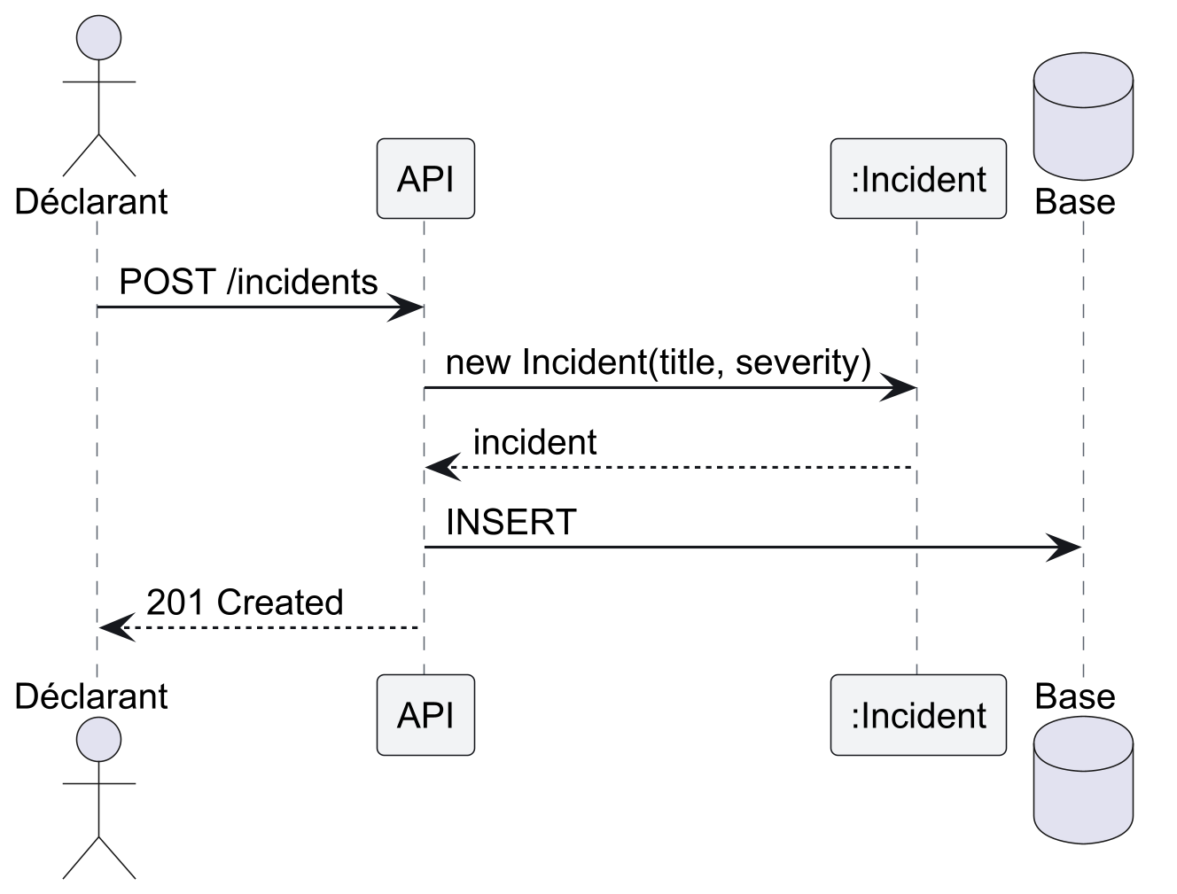
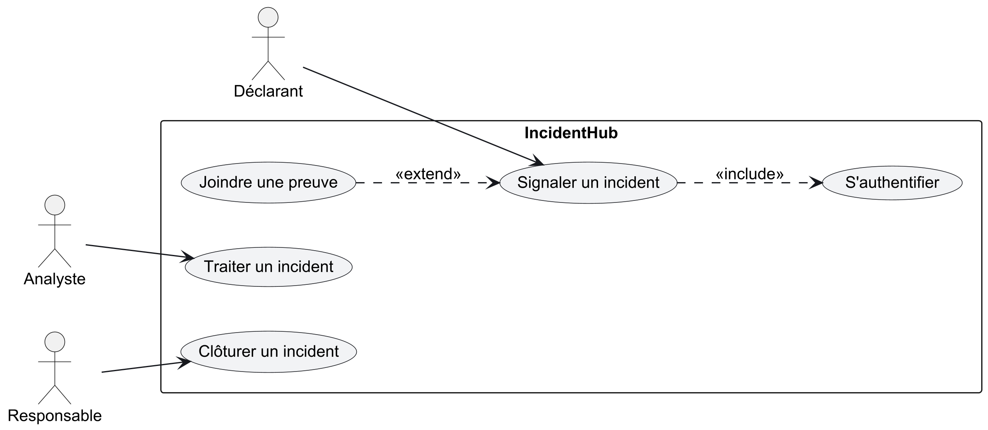
UML · DEUX EXEMPLES
Cas d'utilisation et séquence, sur IncidentHub
«include» toujours inclus : signaler suppose de s'authentifier.
«extend» possible en plus : on peut joindre une preuve.
Séquence : qui appelle qui, dans quel ordre (séance 7)
Cas d'utilisation : qui fait quoi (séance 2)
Complément Application · S1
55
Notes:
[1:55 – 2 min] Montrer deux autres diagrammes utiles, sans entrer dans le détail (on y reviendra en S2 et S7). À gauche, le diagramme de cas d'utilisation : qui fait quoi avec l'application (les bonshommes sont des acteurs, les ovales des services rendus). À droite, le diagramme de séquence : qui appelle qui, dans quel ordre, quand un déclarant signale un incident par l'API.

Slide 56
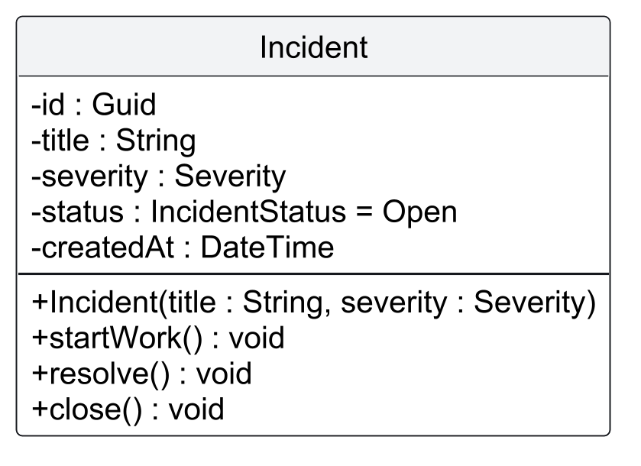
UML · DIAGRAMME DE CLASSES
Anatomie d'une classe
Élément | Comment on l'écrit
Nom | Incident (un nom commun au singulier)
Attribut | - nom : Type = valeur par défaut
exemple | - status : IncidentStatus = Open
Opération | + nom(paramètre : Type) : Retour
exemple | + startWork() : void
- (moins) | private : le coffre, la classe seule y touche
+ (plus) | public : le guichet, tout le monde l'utilise
Les autres symboles (#, ~, souligné, italique) arrivent en séance 2, avec l'héritage.
Source : OMG, UML 2.5.1, chapitre 9 (Classification). Diagramme généré avec PlantUML.
Complément Application · S1
56
Notes:
[1:57 – 3 min] Une classe = un rectangle en trois compartiments : le nom, les attributs (les données), les opérations (les méthodes). Un attribut s'écrit : symbole, nom, deux-points, type, et éventuellement une valeur par défaut. Une opération : symbole, nom, paramètres entre parenthèses, type de retour. Les deux symboles du jour renvoient directement au guichet : le signe moins, c'est private, le coffre (seule la classe y touche) ; le signe plus, c'est public, le guichet (tout le monde peut l'utiliser). Il existe d'autres symboles : on les verra en S2, quand on aura vu l'héritage.

Slide 57
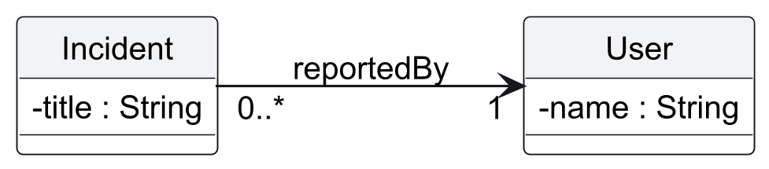
UML · ASSOCIATION
Relier deux classes : l'association et les multiplicités
Se lit : un incident est déclaré par exactement 1 utilisateur ; un utilisateur déclare de 0 à plusieurs incidents.
Multiplicité | Se lit | Exemple IncidentHub
1 | exactement un | un incident a exactement un déclarant
0..1 | zéro ou un | un incident a au plus un analyste assigné
0..* ou * | zéro ou plusieurs | un utilisateur déclare 0 à n incidents
1..* | au moins un | un rapport NIS2 concerne au moins un incident
Les autres relations (héritage, composition, agrégation…) : séance 2.
Complément Application · S1
57
Notes:
[2:00 – 3 min] Une association est un trait entre deux classes : « un incident est lié à un utilisateur ». La flèche indique dans quel sens on navigue (depuis l'incident, on retrouve son déclarant). Le nom sur le trait dit la nature du lien : reportedBy, « déclaré par ». Les chiffres aux extrémités sont les multiplicités : combien d'objets de l'autre côté. Lire dans les deux sens : un incident est déclaré par exactement 1 utilisateur ; un utilisateur déclare de 0 à plusieurs incidents. C'est souvent là que se cachent les règles métier. Les autres relations (héritage, composition…) viendront en S2 avec les concepts correspondants.

Slide 58
UML · RÈGLES MÉTIER
Où écrire les règles métier dans un modèle
1
Contrainte
2
Une note (ou OCL)
3
Diagramme d'états
Sur l'élément, entre accolades.
En français, ou en OCL, le langage de règles de l'OMG.
Les transitions autorisées.
title : String {non vide}
context Incident
inv: title <> ''
Open → InProgress
→ Resolved → Closed
En 2026, un 4e endroit : les tests automatisés, qui vérifient ces règles à chaque modification (séance 8).
Complément Application · S1
58
Notes:
[2:03 – 2 min] Trois endroits. 1) Une contrainte entre accolades directement sur l'élément : {non vide}. 2) Une note, en français ou dans une forme formelle comme OCL (Object Constraint Language, le langage de contraintes standard de l'OMG) : ici, le titre ne peut pas être vide. On verra des règles OCL plus riches en S2. 3) Un diagramme d'états pour les transitions (vu tout à l'heure). En 2026, on ajoute un 4e endroit : les tests automatisés, qui vérifient ces règles à chaque modification (S8).

Slide 59
UML · CONVENTIONS
Conventions de nommage
Élément | Règle | Oui | Non
Classe | nom commun, singulier, PascalCase | Incident | Incidents, incident_mgr
Attribut | nom qui décrit la donnée | createdAt | date2, d
Opération | verbe à l'infinitif | close(), startWork() | incidentClosing()
Booléen | question fermée : is / has | isCritical | critical, flag
Enum | singulier, valeurs explicites | Severity.High | Severities, 3
Source : Microsoft Learn, « Naming Guidelines » (Framework Design Guidelines).
Complément Application · S1
59
Notes:
[2:05 – 1 min] Des conventions partagées rendent un modèle lisible par n'importe qui. Côté C#, on suit les conventions de Microsoft : les membres publics en PascalCase (Title, StartWork). En UML on écrit souvent en camelCase (title, startWork) ; l'important est d'être cohérent dans un même document.

Slide 60
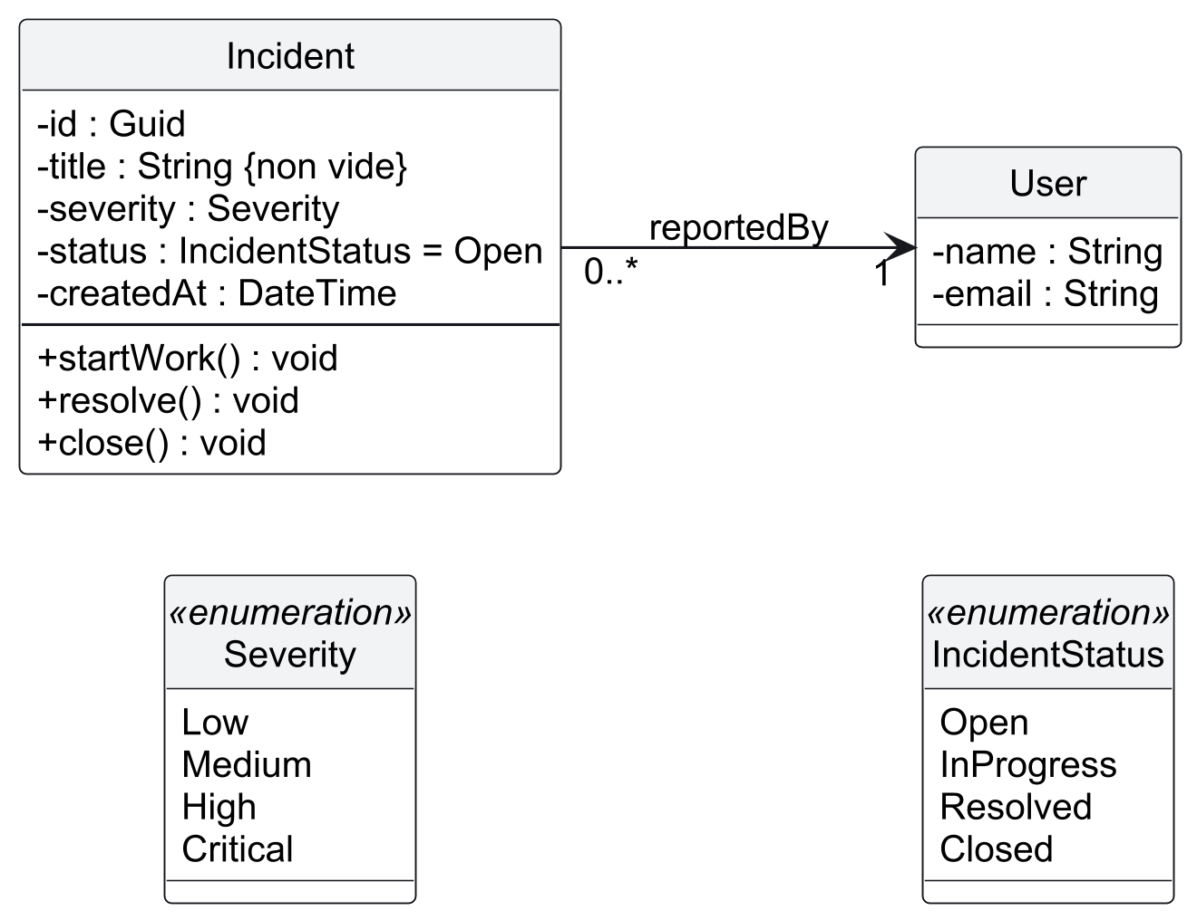
UML · INCIDENTHUB
Le modèle d'IncidentHub pour cette séance
Ce qu'on lit
2 listes fermées (enum)
Des attributs privés (-)
3 opérations publiques (+)
1 contrainte {non vide}
1 association 0..* → 1
Séance 2
Analystes, commentaires, héritage
Complément Application · S1
60
Notes:
[2:06 – 2 min] Tout assembler : lire ce diagramme à voix haute avec ce qu'on vient de voir. Deux listes fermées (enumeration) : la gravité et le statut. Un incident a des attributs privés, trois opérations publiques, une contrainte (le titre ne peut pas être vide). Il est déclaré par exactement un utilisateur. C'est exactement ce qu'on va retrouver dans le code dans quelques minutes. En S2, on ajoutera les analystes, les commentaires et l'héritage.

Slide 61
UML EN 2026
Pourquoi on dessine encore, en 2026 ?
Se comprendre
Réfléchir avant de coder
Client, analyste, développeur et testeur regardent le même dessin.
Corriger un schéma prend 5 minutes. Corriger du code en production prend des jours.
Documenter
Guider l'IA
Le nouveau venu comprend l'application en 10 minutes.
Un diagramme est un prompt précis : les classes, les liens, les règles.
Ce qui a disparu : les 200 pages de diagrammes avant la première ligne de code.
Source : Manifeste pour le développement agile de logiciels, 2001 (agilemanifesto.org).
Complément Application · S1
61
Notes:
[2:08 – 2 min] Être honnête : l'UML « complet » des années 2000 (des centaines de pages de diagrammes avant d'écrire une ligne de code) a quasiment disparu avec les méthodes agiles (Manifeste agile, 2001 : « des logiciels opérationnels plus qu'une documentation exhaustive »). Ce qui reste : l'UML croquis, pour se mettre d'accord vite. Et une raison nouvelle : un diagramme est un excellent prompt. Donner un diagramme de classes à une IA, c'est lui donner vos règles sans ambiguïté. Réaction : qui a déjà vu un diagramme UML au travail ? ✋

Slide 62
ET LES ALTERNATIVES ?
UML n'est pas le seul outil
Modèle | Né en | Répond à la question | Pour qui
UML | 1997 | Quels objets, quelles règles ? | Analystes, développeurs
C4 model | 2006-2011 | Comment l'application est découpée ? | Architectes, équipes
Event Storming | 2013 | Que se passe-t-il dans le métier ? | Métier + équipe
Merise (MCD) | fin des années 1970 | Comment ranger les données ? | Concepteurs de bases
BPMN | 2004 | Quel est le processus, étape par étape ? | Métier, organisation
On choisit le schéma selon la question qu'on se pose, et selon qui va le lire.
Complément Application · S1
62
Notes:
[2:10 – 1 min] Chaque modèle répond à une question différente et s'adresse à un public différent. On en regarde quatre, une slide chacun.

Slide 63
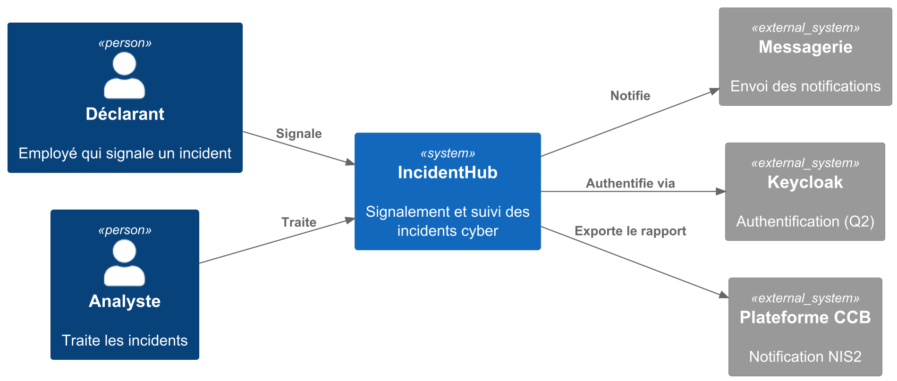
ALTERNATIVE · C4 MODEL
C4 : zoomer comme dans Google Maps
1. Contexte
2. Conteneurs
3. Composants
4. Code
Ci-contre : niveau 1
La philosophie les abstractions d'abord, la notation ensuite. Peu importe la forme des boîtes : chaque public a le niveau de zoom qui l'intéresse.
Source : Simon Brown, c4model.com. Diagramme généré avec C4-PlantUML.
Complément Application · S1
63
Notes:
[2:11 – 2 min] Philosophie : C4 est né d'un constat de Simon Brown. Les équipes agiles avaient arrêté de dessiner, parce que l'UML leur paraissait trop lourd, et plus personne ne comprenait l'architecture. Son idée : « les abstractions d'abord, la notation ensuite ». On se met d'accord sur quelques notions simples (personne, système, conteneur, composant), et on dessine comme on veut, du moment que tout le monde comprend. Comme une carte routière : le touriste regarde le pays, le livreur la rue. Créé par Simon Brown (entre 2006 et 2011). Quatre niveaux de zoom : Contexte (le système et son entourage), Conteneurs (applications, bases de données), Composants, Code. Très utilisé aujourd'hui pour documenter l'architecture, parce qu'il est simple et parlant pour tout le monde. Voici IncidentHub au niveau 1 (contexte) : qui l'utilise, avec quels systèmes il échange. On y voit déjà Keycloak (Q2) et la plateforme du CCB (NIS2).

Slide 64
ALTERNATIVE · EVENT STORMING
Event Storming : le métier sur un mur de post-its
Déclarant
Analyste
Signaler un incident
Incident signalé
Si Critical : prévenir le responsable
Prendre en charge
Incident pris en charge
Incident résolu
Notifier le CCB : qui ? quand ?
temps
Événement (au passé)
Commande
Acteur
Règle automatique
Question ouverte
La philosophie « c'est la compréhension des développeurs, pas la connaissance des experts, qui part en production ». Alors on les met devant le même mur.
Source : Alberto Brandolini, Introducing EventStorming (Leanpub) ; eventstorming.com.
Complément Application · S1
64
Notes:
[2:13 – 2 min] Philosophie : Alberto Brandolini résume son idée ainsi : « c'est la compréhension des développeurs, pas la connaissance des experts, qui part en production ». Si le développeur a mal compris le métier, le logiciel sera faux, même parfaitement codé. Donc on met tout le monde devant le même mur, on parle le langage du métier, et on part des événements (ce qui s'est passé), parce que tout le monde sait raconter ce qui s'est passé. C'est rapide, visuel, et ça fait remonter les désaccords (les post-its roses). Inventé par Alberto Brandolini en 2013. On réunit le métier et l'équipe devant un grand mur (ou un tableau blanc en ligne comme Miro) et on colle des post-its de couleur dans l'ordre du temps. Orange : ce qui s'est passé (verbe au passé). Bleu : l'action qui le déclenche. Jaune : qui agit. Lilas : une règle automatique. Rose : une question ouverte. Très efficace pour découvrir un métier qu'on ne connaît pas, avant tout diagramme UML.

Slide 65
ALTERNATIVE · MERISE
Merise : la méthode française des bases de données
UTILISATEUR
DÉCLARER
INCIDENT
0,n
1,1
id_utilisateur
nom
email
id_incident
titre
gravité
statut
date_création
La philosophie
D'abord les données du métier, ensuite la technique. Et les données séparées des traitements.
Se lit : un utilisateur déclare 0 à n incidents ; un incident est déclaré par un et un seul utilisateur. L'identifiant est souligné.
Traduit en table (MLD) :
→ séance 4
INCIDENT (id_incident, titre, gravité, statut, date_création, #id_utilisateur)
Source : H. Tardieu, A. Rochfeld, R. Colletti, La méthode Merise, Éditions d'Organisation, 1983.
Complément Application · S1
65
Notes:
[2:15 – 2 min] Philosophie : Merise sépare les niveaux. D'abord le conceptuel : quelles sont les données du métier, indépendamment de toute technique (le MCD). Ensuite seulement le logique (les tables) et le physique (le SGBD choisi). L'idée : un modèle qui survit aux changements de technologie. Deuxième principe : séparer les données et les traitements. C'est exactement l'inverse de la POO, qui réunit données et comportements dans un même objet : c'est une belle question de débat. Merise est née en France à la fin des années 1970, pour l'informatisation des administrations. Elle est encore très enseignée en Belgique et en France. Son MCD (modèle conceptuel de données) décrit les entités, leurs identifiants et les associations, avec des cardinalités min,max de chaque côté. Lire : un utilisateur déclare 0 à n incidents ; un incident est déclaré par un et un seul utilisateur. Ce MCD se transforme ensuite en tables (MLD), ce qu'on fera en séance 4.

Slide 66
ALTERNATIVE · BPMN
BPMN : le processus, lisible par le métier
drawio.com / bpmn.io / swimlanes.io
Déclarant
Signaler l'incident
Analyste
non
Qualifier la gravité
×
oui
Alerte au CCB (24 h)
Traiter et résoudre
Significatif (NIS2) ?
Légende : cercle fin = début · rectangle arrondi = tâche · losange = décision · cercle épais = fin · couloir = qui fait quoi
La philosophie un seul dessin, lu par le métier sans formation, et assez précis pour être exécuté par un moteur de workflow.
Source : OMG, Business Process Model and Notation (BPMN) 2.0, 2011 ; ISO/IEC 19510:2013.
Complément Application · S1
66
Notes:
[2:17 – 2 min] Philosophie : BPMN veut être le pont entre le métier et l'informatique. Le même dessin doit être compris par un directeur sans formation, et être assez précis pour qu'un moteur de workflow (Camunda, par exemple) l'exécute tel quel. C'est pour ça que ses symboles sont peu nombreux et très codifiés. BPMN (Business Process Model and Notation) : créé en 2004, repris par l'OMG (comme UML), version 2.0 en 2011, norme ISO/IEC 19510. Il décrit un processus métier : cercle fin = début, rectangle arrondi = tâche, losange = décision, cercle épais = fin, couloirs = qui fait quoi. Ici, le traitement d'un incident avec la décision NIS2. Les non-informaticiens le lisent sans formation : c'est sa force.

Slide 67
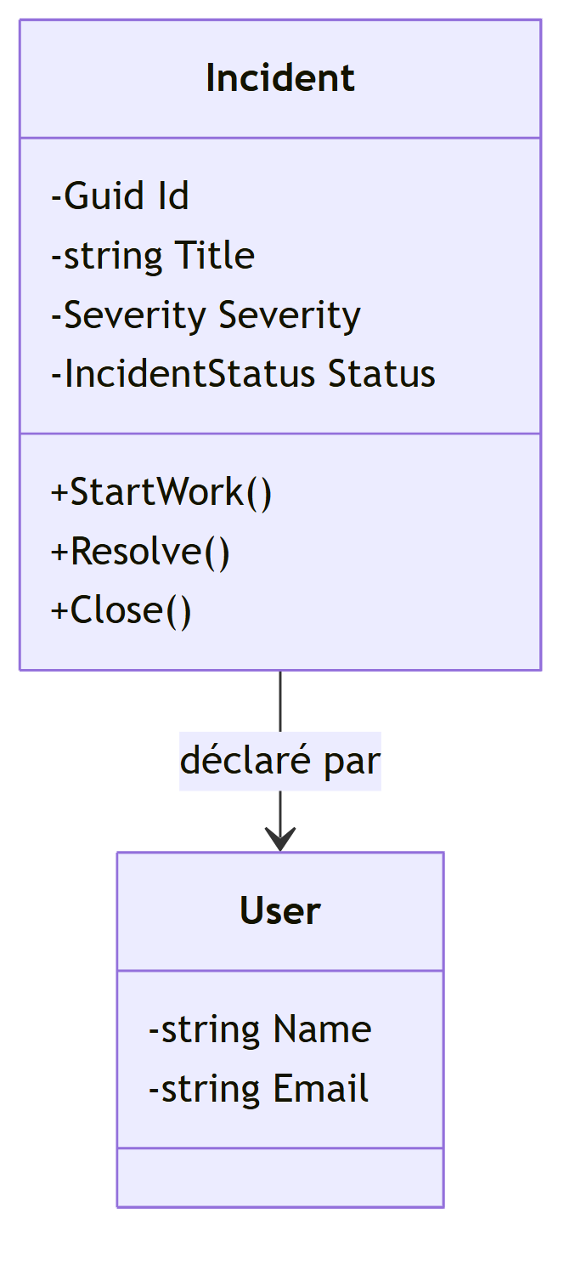
DIAGRAMME AS CODE
En 2026, un diagramme s'écrit aussi en texte
classDiagram
class Incident {
-Guid Id
-string Title
-Severity Severity
-IncidentStatus Status
+StartWork()
+Resolve()
+Close()
}
class User {
-string Name
-string Email
}
Incident --> User : déclaré par
Versionné dans Git, avec le code
Affiché directement dans la forge
L'IA le lit et l'écrit
Dans vos livrables : docs/modele.md
→
Source : mermaid.js.org ; plantuml.com. Rendu ci-contre produit par Mermaid.
Complément Application · S1
67
Notes:
[2:19 – 2 min] Mermaid (créé en 2014) : on écrit le diagramme en texte, l'outil le dessine. À droite, le vrai rendu Mermaid de ce texte. Avantages : il se versionne dans Git avec le code, s'affiche directement dans Forgejo, GitHub ou GitLab, et une IA sait le lire et l'écrire. C'est ce que vous utiliserez dans les livrables : un fichier docs/modele.md avec le diagramme Mermaid. PlantUML (2009) fait la même chose : les diagrammes UML de cette séance ont été générés avec lui.

Slide 68
05
Du schéma au code
On lit. On n'écrit pas encore.
Complément Application · S1
68
Notes:
[2:21] Partage d'écran Rider, police grande. Rassurer : on lit ensemble, personne n'a besoin de suivre dans son propre éditeur.

Slide 69
RIDER
git checkout s01-etape1-classe-incident
Une première classe Incident, « naïve »
CE QU'ON REGARDE
class Incident : le formulaire vierge
Les propriétés : les cases du formulaire (get; set;)
new Incident() dans Program.cs : on remplit un formulaire
69
Notes:
[2:21 – 2 min] Ouvrir Incident.cs puis Program.cs. Lire lentement. Faire le lien avec le diagramme UML : chaque attribut = une propriété. Lancer : ça marche. La slide suivante montre le problème.

Slide 70
LE PROBLÈME
Ça compile. Et pourtant…
Titre vide accepté
→ constructeur
var incident = new Incident();
incident.Title = "";
incident.Severity = "très très grave";
incident.Status = "banane";
// Aucune erreur. Le programme accepte tout.
Gravité en texte libre
→ enum
Statut : n'importe quoi
→ enum + règles
Tout le monde modifie tout
→ encapsulation
Complément Application · S1
70
Notes:
[2:23 – 2 min] Montrer que rien n'empêche d'écrire n'importe quoi. Question au chat (30 s) : qu'est-ce qui ne va pas ? Réponses attendues : titre vide, gravité en texte libre, statut « banane », tout le monde peut tout modifier. Chaque problème correspond à un outil vu dans les 3 étapes suivantes.

Slide 71
RIDER
git checkout s01-etape2-enum-severity
Des choix fermés : les enum
CE QU'ON REGARDE
enum Severity { Low, Medium, High, Critical }
incident.Status = "banane" ne compile plus
L'erreur de compilation arrive avant la production : c'est une amie
71
Notes:
[2:25 – 2 min] Un enum = une liste fermée de valeurs possibles, comme un menu déroulant au lieu d'un champ texte libre. Montrer l'erreur de compilation.

Slide 72
RIDER
git checkout s01-etape3-encapsulation
L'encapsulation : le guichet
CE QU'ON REGARDE
private set : le comptoir, personne ne passe derrière
Le constructeur exige un titre : le guichet d'entrée
Titre vide → exception avec un message clair
72
Notes:
[2:27 – 3 min] Rappeler le guichet de la banque. private set = le comptoir. Le constructeur = le guichet d'entrée qui refuse un titre vide. Lancer pour montrer l'exception. Préciser : sur le diagramme de classes, les attributs sont notés « - » (privés) ; en C#, on les expose souvent en lecture publique (get) avec une écriture privée (private set). Le diagramme simplifie.

Slide 73
RIDER
git checkout s01-etape4-regles-metier
Les règles métier dans l'objet
CE QU'ON REGARDE
StartWork(), Resolve(), Close() : les seules portes pour changer de statut
ChangeStatus() vérifie l'état de départ
Close() sur un incident ouvert → refusé
73
Notes:
[2:30 – 3 min] L'objet fait respecter ses propres règles : c'est le diagramme d'états, traduit en code. Lancer Program.cs : cas valide, puis cas refusé avec message clair.

Slide 74
À RETENIR
Les 4 piliers de la POO
Encapsulation
Héritage
Polymorphisme
Abstraction
Le guichet : on ne touche aux données qu'en passant par lui.
Un analyste est un utilisateur, avec des droits en plus.
Le bouton Imprimer : imprimante, PDF ou e-mail, même bouton.
Le volant : vous conduisez sans connaître le moteur.
Aujourd'hui
Séance 2
Séance 2
Séance 2
Complément Application · S1
74
Notes:
[2:33 – 1 min] Aujourd'hui : encapsulation. Les trois autres en S2. Nommer chaque pilier avec son image : ce sont ces images qu'il faut retenir.

Slide 75
06
Et si on demandait à l'IA ?
Même classe. Deux façons de demander.
Complément Application · S1
75
Notes:
[2:34] Bloc de 11 minutes. Tout est préparé dans prompts.md ; sorties de référence sur les branches demo/s01-ia-*.

Slide 76
PROMPT 1
La demande naïve
Crée une classe C# Incident pour une plateforme de signalement d'incidents cyber.
Une phrase. Aucun contexte. Aucune contrainte.
RIDER · git checkout demo/s01-ia-naif
Complément Application · S1
76
Notes:
[2:34 – 2 min] Lancer le prompt en direct. Pendant la génération : c'est la façon dont la plupart des gens demandent. Si la sortie diffère de la référence : le dire (« l'IA n'est pas déterministe, c'est une leçon en soi ») et basculer sur git checkout demo/s01-ia-naif.

Slide 77
PARTICIPATION · 3 MINUTES
Combien de problèmes voyez-vous ?
👍
❤️
😮
1 ou 2
3 ou 4
5 et plus
Indice : pensez au guichet, aux enum et aux règles d'état.
Complément Application · S1
77
Notes:
[2:36 – 3 min] Laisser le code affiché dans Rider. Réactions : 👍 = 1 ou 2, ❤️ = 3 ou 4, 😮 = 5 et plus. Puis 3-4 réponses dans le chat. Ils ont les concepts de l'heure passée : ils doivent trouver l'essentiel.

Slide 78
CORRECTION
Ce que l'IA a oublié
1
public set partout
Encapsulation
2
Statut modifiable sans règle
Règles métier, diagramme d'états
3
Gravité en string
Enum
4
Aucune validation du titre
Constructeur, contrainte {non vide}
5
DateTime.Now
Heure locale : ambiguë et difficile à tester
Complément Application · S1
78
Notes:
[2:39 – 2 min] Chaque défaut renvoie à un concept vu aujourd'hui. L'IA n'a pas fait « faux » : elle a fait ce qu'on lui a demandé, avec les hypothèses les plus probables. Ajuster ce tableau à la sortie réellement capturée (prompts.md).

Slide 79
PROMPT 2
La demande structurée
Tu es développeur C# senior.
Crée une classe Incident (.NET 10) :
- pas de setter public
- un enum Severity : Low, Medium, High, Critical
- transitions autorisées uniquement :
Open -> InProgress -> Resolved -> Closed
- un titre vide est refusé
Explique chaque choix en une ligne.
Contexte
Qui, quelle techno
Contraintes
Nos règles métier
Vérification
Explique tes choix
RIDER · git checkout demo/s01-ia-structure
Complément Application · S1
79
Notes:
[2:41 – 3 min] Lancer en direct, puis git checkout demo/s01-ia-structure. Comparer les deux fichiers dans Rider (Compare with Branch). Ce qui a changé : le contexte (qui, quelle version), les contraintes (nos règles métier, celles du diagramme), la demande d'explication (pour pouvoir vérifier). C'est la méthode que recommandent les éditeurs eux-mêmes dans leurs guides de rédaction de prompts.

Slide 80
À retenir
L'IA ne connaît pas vos règles.
C'est à vous de les lui donner,
puis de vérifier qu'elle les a respectées.
Le prompt structuré, c'est notre diagramme UML écrit en phrases. Pour vérifier, il faut comprendre : c'est pour ça qu'on apprend la POO.
Complément Application · S1
80
Notes:
[2:44 – 1 min] Boucler avec Stanford : le groupe qui échouait était celui qui ne vérifiait pas. Et remarquer : le prompt structuré, c'est notre diagramme UML écrit en phrases.

Slide 81
POUR LA SÉANCE 2
Avant mercredi prochain
1
Installer .NET 10 et Rider
Guides dans Teams. Bloqué ? Canal Entraide.
2
Vérifier que ça marche
Créer un projet console, lancer Hello World.
3
Relire les slides de la séance
Classe et objet, encapsulation, enum, notation UML.
Complément Application · S1
81
Notes:
[2:45 – 3 min] Trois choses, pas plus. Guides dans Teams. Canal Entraide ouvert dès ce soir. La séance 2, on code : l'environnement doit fonctionner.

Slide 82
CLÔTURE
Check-in et QCM de rodage · 5 minutes
Lien dans le chat.
Votre présence du jour
6 questions sur la séance
Aujourd'hui : non coté, c'est un rodage
À partir de la séance 2 : ça compte
Complément Application · S1
82
Notes:
[2:48 – 6 min] Coller le lien Forms. Ce premier QCM est un rodage : non coté, il sert à découvrir le format et à vous donner une photo du niveau. Le check-in de présence est dans le même formulaire.

Slide 83
Merci. À mercredi prochain.
Séance 2 · POO avancée : héritage, interfaces, polymorphisme, cas d'utilisation
Questions : canal Teams du cours
83
Notes:
[2:54] Fin. Arrêter l'enregistrement. Après la séance : exporter les réponses Forms, remplir leve-la-main.md.

